Slide 1
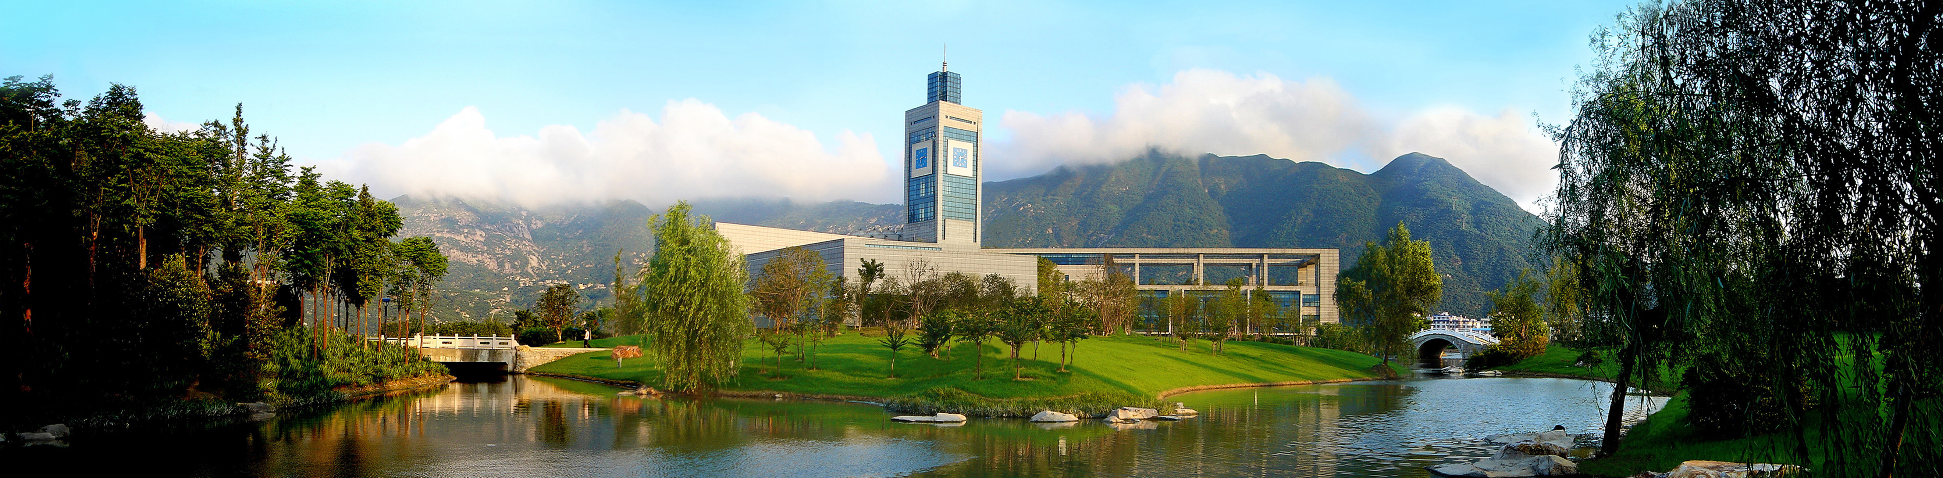

机器学习-高等数学回顾 黄海广 副教授
2021年07月

Slide 2
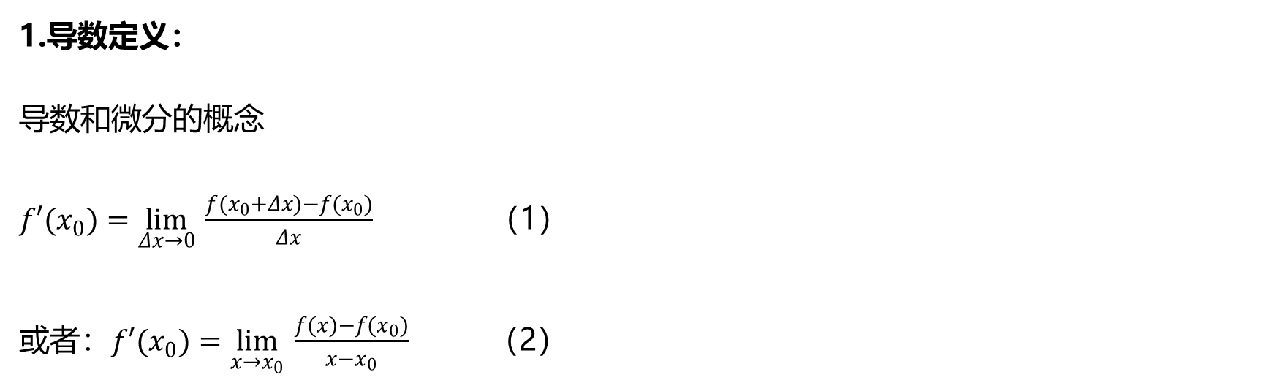
高等数学
1.导数定义：
导数和微分的概念
$f′(x_{0})=\lim_{Δx→0} \frac{f(x_{0}+Δx)−f(x_{0})}{Δx}$ （1）
或者：$f′(x_{0})=\lim_{x→x_{0}} \frac{f(x)−f(x_{0})}{x−x_{0}}$ （2）

Slide 3
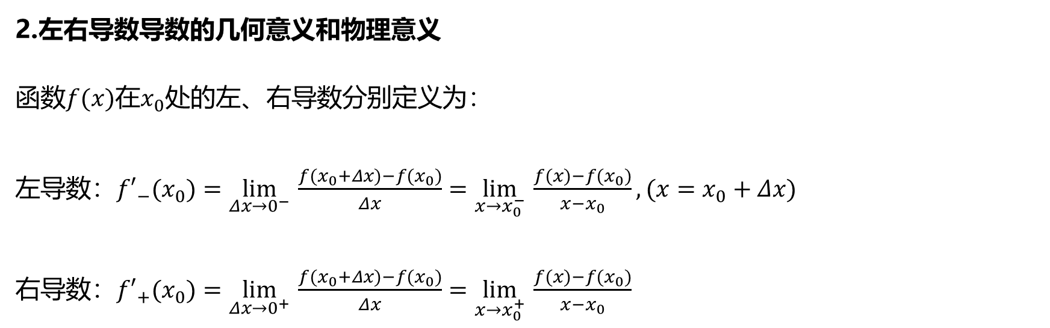
高等数学
2.左右导数导数的几何意义和物理意义
函数$f(x)$在$x_{0}$处的左、右导数分别定义为：
左导数：${f′}_{−}(x_{0})=\lim_{Δx→0^{−}} \frac{f(x_{0}+Δx)−f(x_{0})}{Δx}=\lim_{x→x_{0}^{−}} \frac{f(x)−f(x_{0})}{x−x_{0}},(x=x_{0}+Δx)$
右导数：${f′}_{+}(x_{0})=\lim_{Δx→0^{+}} \frac{f(x_{0}+Δx)−f(x_{0})}{Δx}=\lim_{x→x_{0}^{+}} \frac{f(x)−f(x_{0})}{x−x_{0}}$

Slide 4
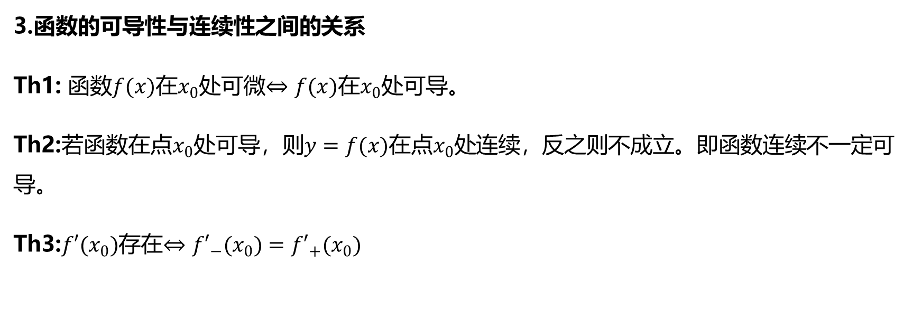
高等数学
3.函数的可导性与连续性之间的关系
Th1: 函数$f(x)$在$x_{0}$处可微$⇔f(x)$在$x_{0}$处可导。
Th2:若函数在点$x_{0}$处可导，则$y=f(x)$在点$x_{0}$处连续，反之则不成立。即函数连续不一定可导。
Th3:$f′(x_{0})$存在$⇔{f′}_{−}(x_{0})={f′}_{+}(x_{0})$

Slide 5
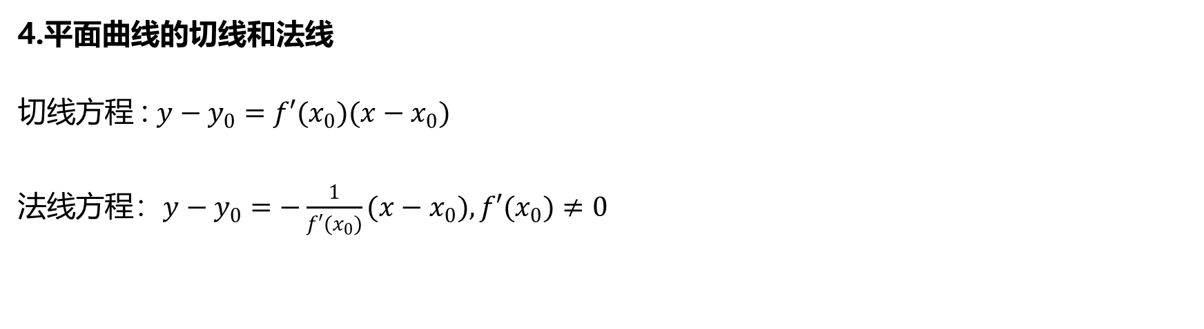
高等数学
4.平面曲线的切线和法线
切线方程 : $y−y_{0}=f′(x_{0})(x−x_{0})$
法线方程：$y−y_{0}=−\frac{1}{f′(x_{0})}(x−x_{0}),f′(x_{0})≠0$

Slide 6
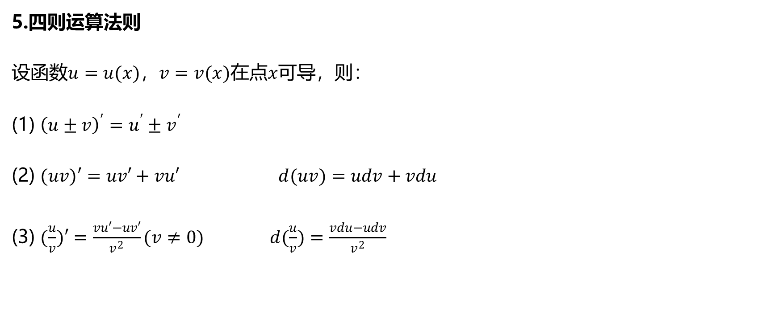
高等数学
5.四则运算法则
设函数$u=u(x)，v=v(x)$在点$x$可导，则：
(1) ${\left(u±v\right)}^{′}=u^{′}±v^{′}$
(2) $(uv)′=uv′+vu′$ $d(uv)=udv+vdu$
(3) $(\frac{u}{v})′=\frac{vu′−uv′}{v^{2}}(v≠0)$ $d(\frac{u}{v})=\frac{vdu−udv}{v^{2}}$

Slide 7
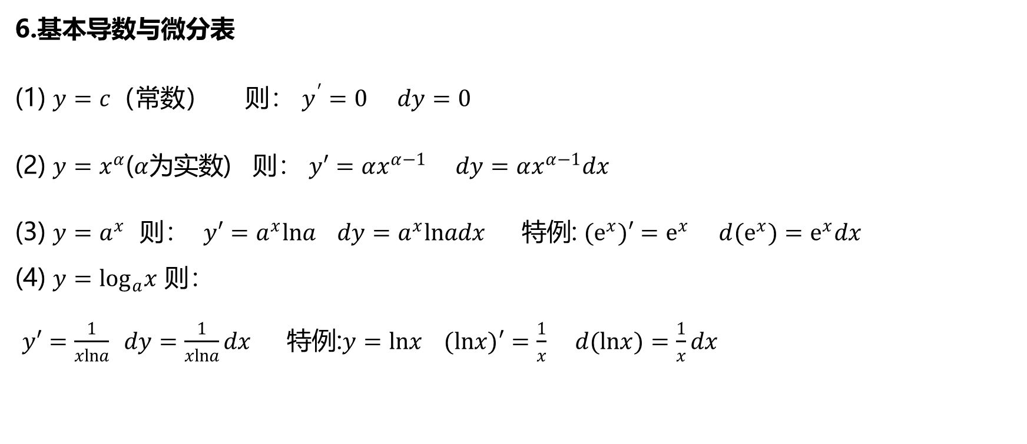
高等数学
6.基本导数与微分表
(1) $y=c$（常数） 则： $y^{′}=0$ $dy=0$
(2) $y=x^{α}$($α$为实数) 则： $y′=αx^{α−1}$ $dy=αx^{α−1}dx$
(3) $y=a^{x}$ 则： $y′=a^{x}lna$ $dy=a^{x}lnadx$ 特例: $(e^{x})′=e^{x}$ $d(e^{x})=e^{x}dx$
(4) $y=\log_{a}x$ 则：
$y′=\frac{1}{xlna}$ $dy=\frac{1}{xlna}dx$ 特例:$y=lnx$ $(lnx)′=\frac{1}{x}$ $d(lnx)=\frac{1}{x}dx$

Slide 8
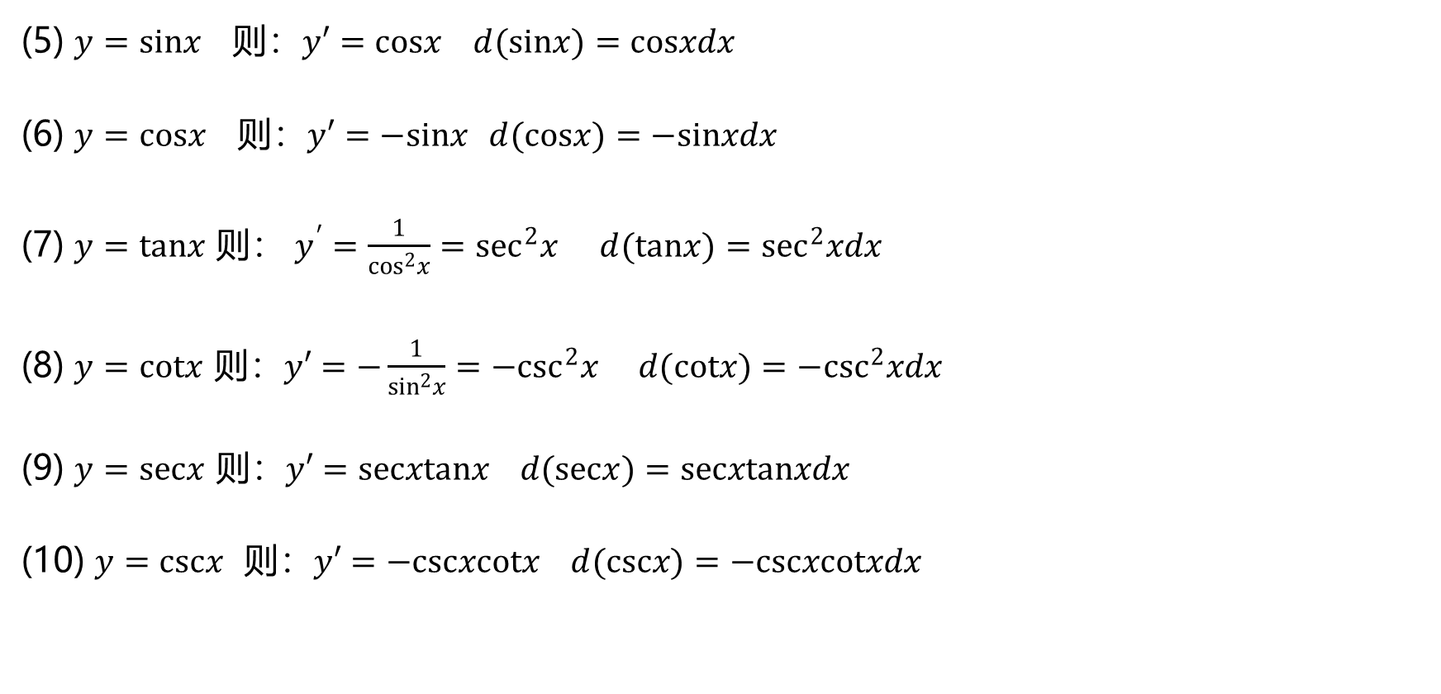
高等数学
(5) $y=sinx$ 则：$y′=cosx$ $d(sinx)=cosxdx$
(6) $y=cosx$ 则：$y′=−sinx$ $d(cosx)=−sinxdx$
(7) $y=tanx$ 则： $y^{′}=\frac{1}{\cos^{2}x}=\sec^{2}x$ $d(tanx)=\sec^{2}xdx$
(8) $y=cotx$ 则：$y′=−\frac{1}{\sin^{2}x}=−\csc^{2}x$ $d(cotx)=−\csc^{2}xdx$
(9) $y=secx$ 则：$y′=secxtanx$ $d(secx)=secxtanxdx$
(10) $y=cscx$ 则：$y′=−cscxcotx$ $d(cscx)=−cscxcotxdx$

Slide 9
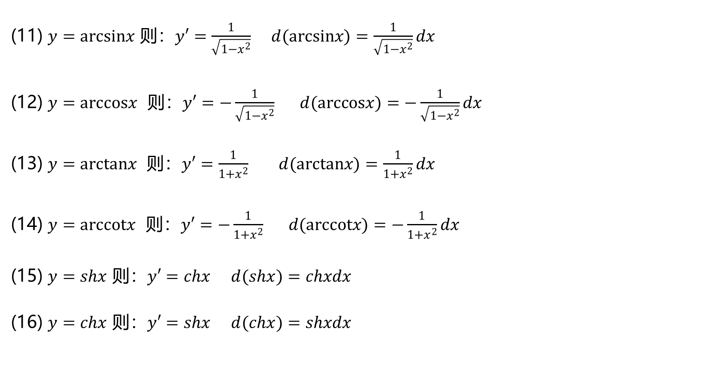
高等数学
(11) $y=arcsinx$ 则：$y′=\frac{1}{\sqrt{1−x^{2}}}$ $d(arcsinx)=\frac{1}{\sqrt{1−x^{2}}}dx$
(12) $y=arccosx$ 则：$y′=−\frac{1}{\sqrt{1−x^{2}}}$ $d(arccosx)=−\frac{1}{\sqrt{1−x^{2}}}dx$
(13) $y=arctanx$ 则：$y′=\frac{1}{1+x^{2}}$ $d(arctanx)=\frac{1}{1+x^{2}}dx$
(14) $y=arccotx$ 则：$y′=−\frac{1}{1+x^{2}}$ $d(arccotx)=−\frac{1}{1+x^{2}}dx$
(15) $y=shx$ 则：$y′=chx$ $d(shx)=chxdx$
(16) $y=chx$ 则：$y′=shx$ $d(chx)=shxdx$

Slide 10
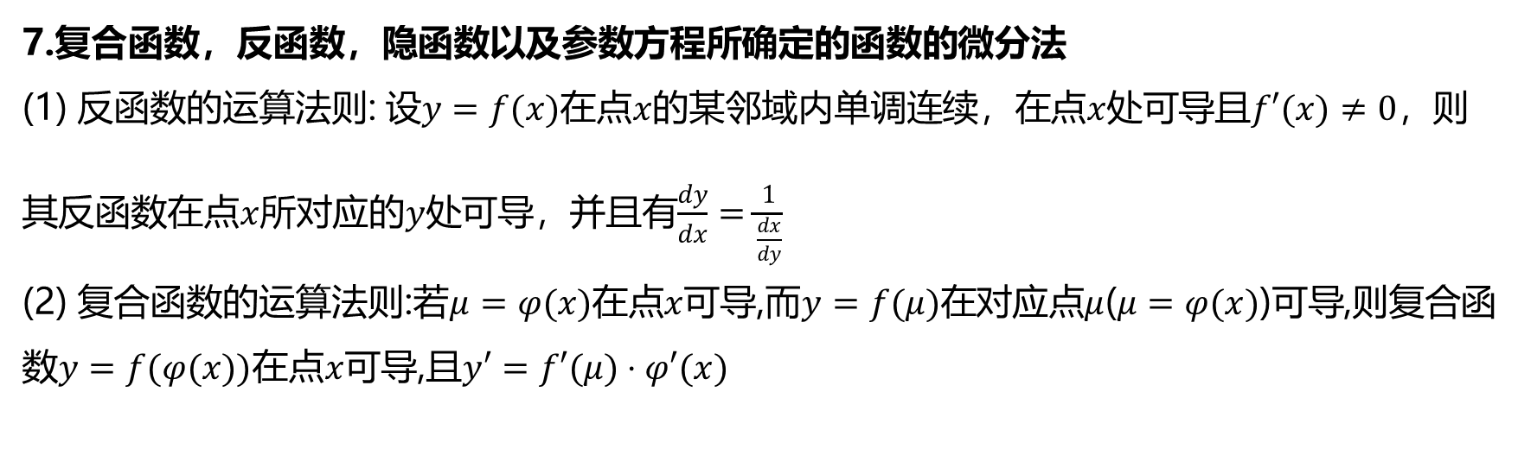
高等数学
7.复合函数，反函数，隐函数以及参数方程所确定的函数的微分法
(1) 反函数的运算法则: 设$y=f(x)$在点$x$的某邻域内单调连续，在点$x$处可导且$f′(x)≠0$，则其反函数在点$x$所对应的$y$处可导，并且有$\frac{dy}{dx}=\frac{1}{\frac{dx}{dy}}$
(2) 复合函数的运算法则:若$μ=φ(x)$在点$x$可导,而$y=f(μ)$在对应点$μ$($μ=φ(x)$)可导,则复合函数$y=f(φ(x))$在点$x$可导,且$y′=f′(μ)⋅φ′(x)$

Slide 11
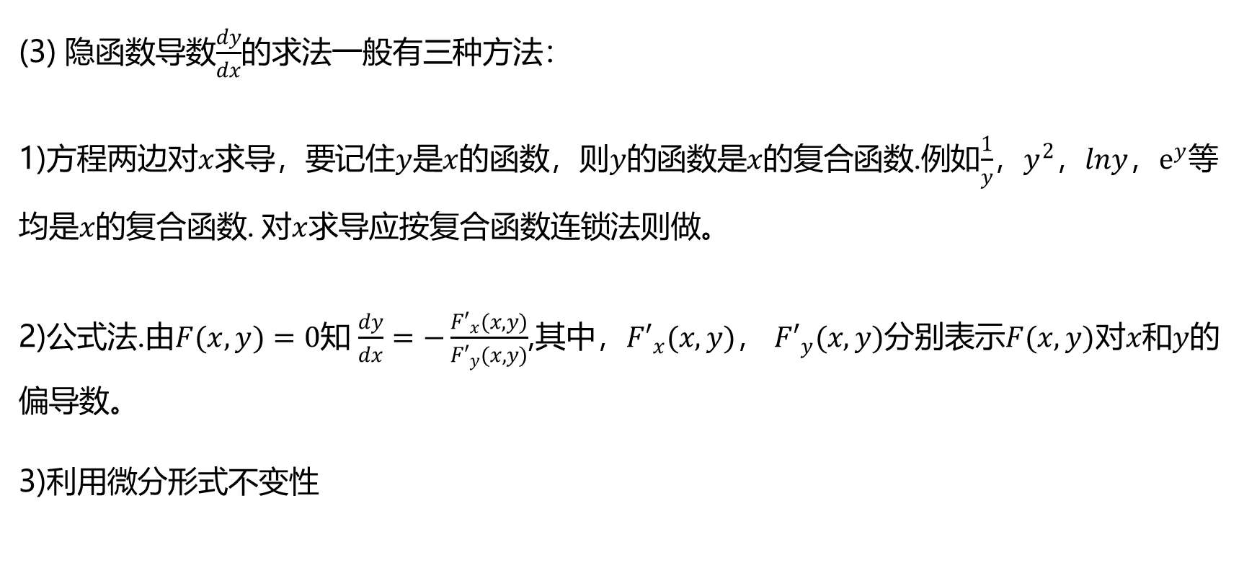
高等数学
(3) 隐函数导数$\frac{dy}{dx}$的求法一般有三种方法：
1)方程两边对$x$求导，要记住$y$是$x$的函数，则$y$的函数是$x$的复合函数.例如$\frac{1}{y}$，$y^{2}$，$lny$，$e^{y}$等均是$x$的复合函数. 对$x$求导应按复合函数连锁法则做。
2)公式法.由$F(x,y)=0$知 $\frac{dy}{dx}=−\frac{{F′}_{x}(x,y)}{{F′}_{y}(x,y)}$,其中，${F′}_{x}(x,y)$， ${F′}_{y}(x,y)$分别表示$F(x,y)$对$x$和$y$的偏导数。
3)利用微分形式不变性

Slide 12
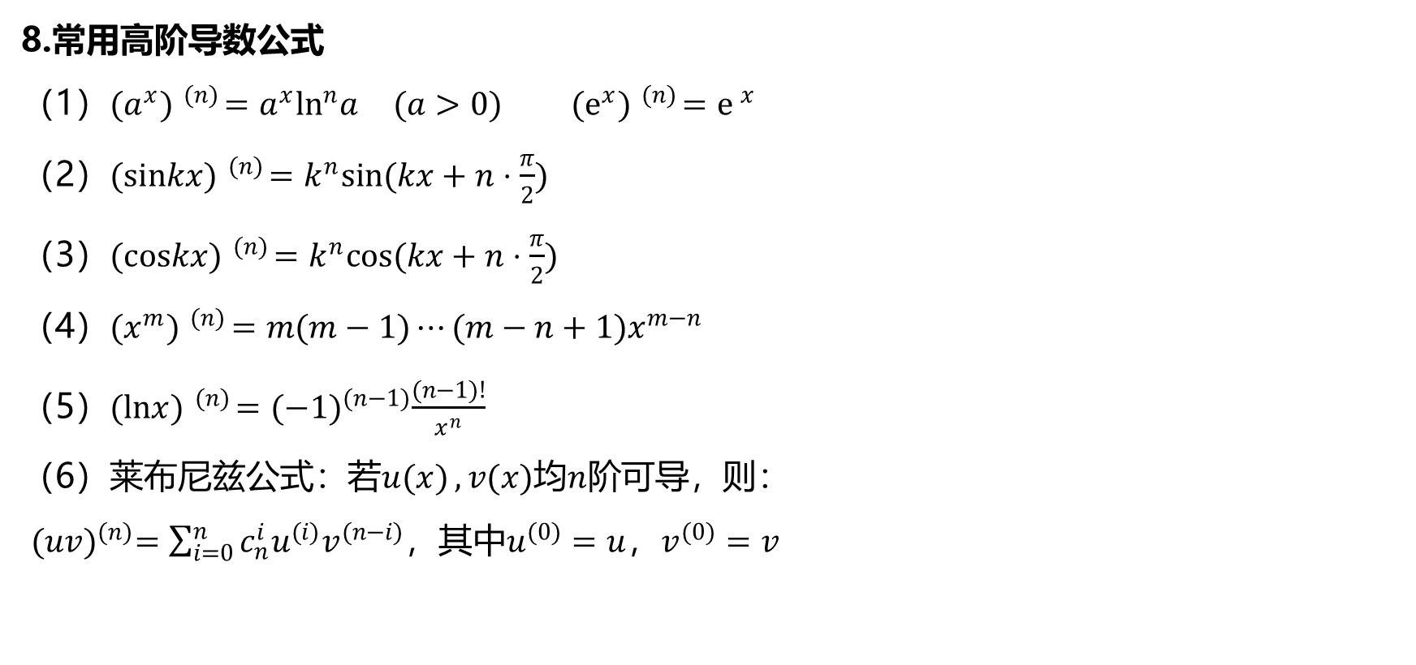
高等数学
8.常用高阶导数公式
（1）$(a^{x}) ^{(n)}=a^{x}\ln^{n}a (a>0) (e^{x}) ^{(n)}=e ^{x}$
（2）$(sinkx) ^{(n)}=k^{n}sin(kx+n⋅\frac{π}{2})$
（3）$(coskx) ^{(n)}=k^{n}cos(kx+n⋅\frac{π}{2})$
（4）$(x^{m}) ^{(n)}=m(m−1)⋯(m−n+1)x^{m−n}$
（5）$(lnx) ^{(n)}={(−1)}^{(n−1)}\frac{(n−1)!}{x^{n}}$
（6）莱布尼兹公式：若$u(x) ,v(x)$均$n$阶可导，则：
${(uv)}^{(n)}=\sum_{i=0}^{n}{c_{n}^{i}u^{(i)}v^{(n−i)}}$，其中$u^{(0)}=u$，$v^{(0)}=v$

Slide 13
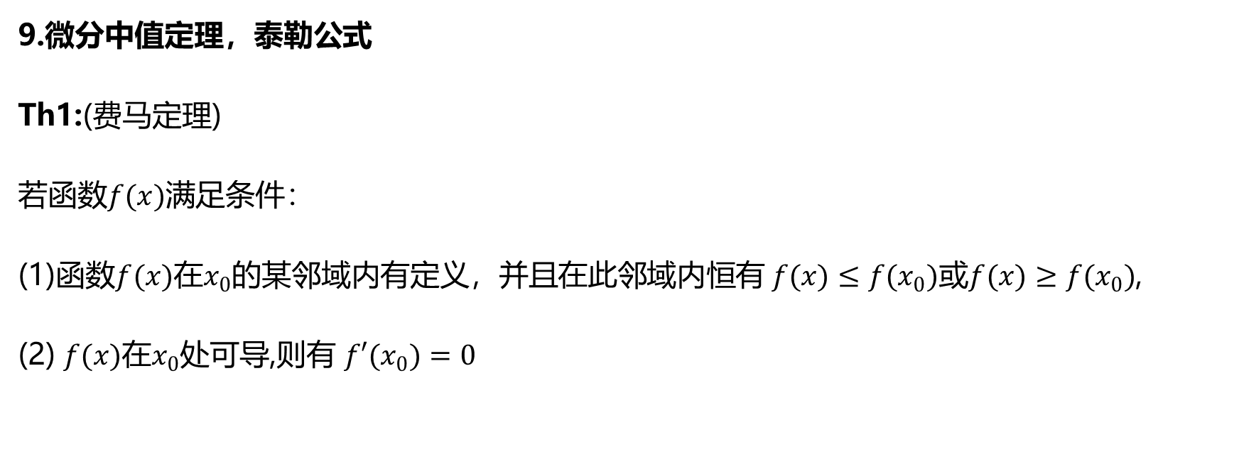
高等数学
9.微分中值定理，泰勒公式
Th1:(费马定理)
若函数$f(x)$满足条件：
(1)函数$f(x)$在$x_{0}$的某邻域内有定义，并且在此邻域内恒有 $f(x)≤f(x_{0})$或$f(x)≥f(x_{0})$,
(2) $f(x)$在$x_{0}$处可导,则有 $f′(x_{0})=0$

Slide 14
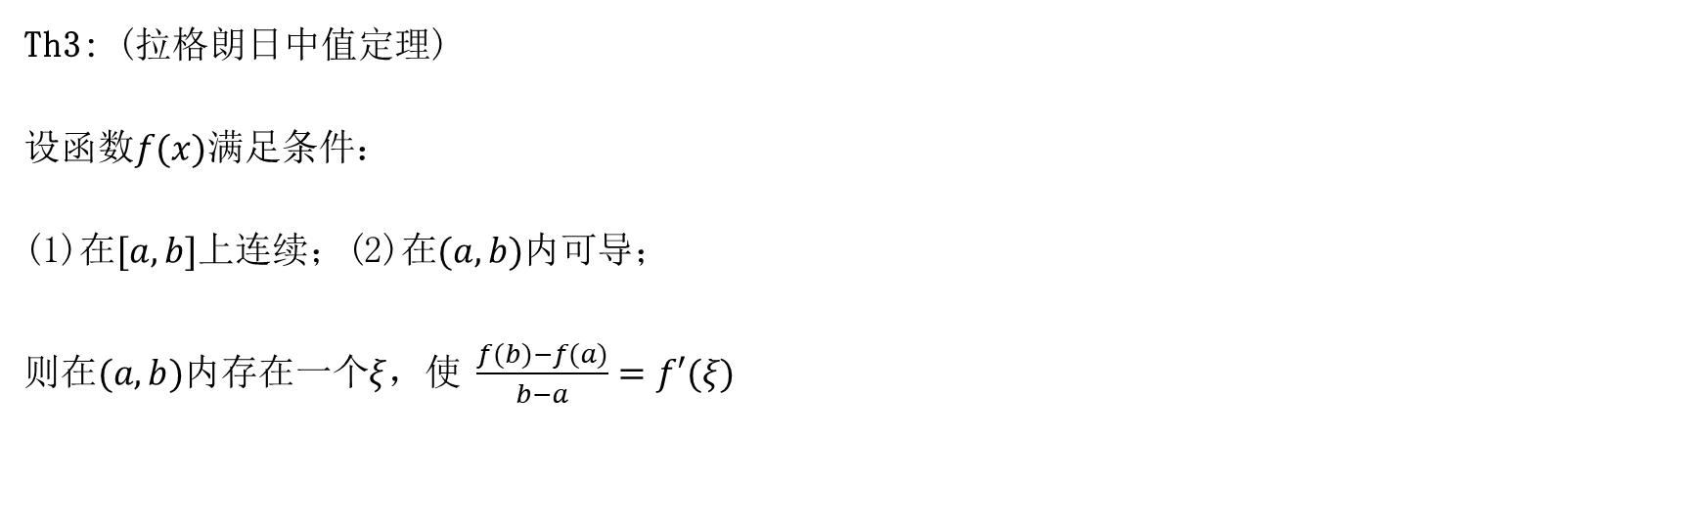
高等数学
Th3: (拉格朗日中值定理)
设函数$f(x)$满足条件：
(1)在$[a,b]$上连续；(2)在$(a,b)$内可导；
则在$(a,b)$内存在一个$ξ$，使 $\frac{f(b)−f(a)}{b−a}=f′(ξ)$

Slide 15
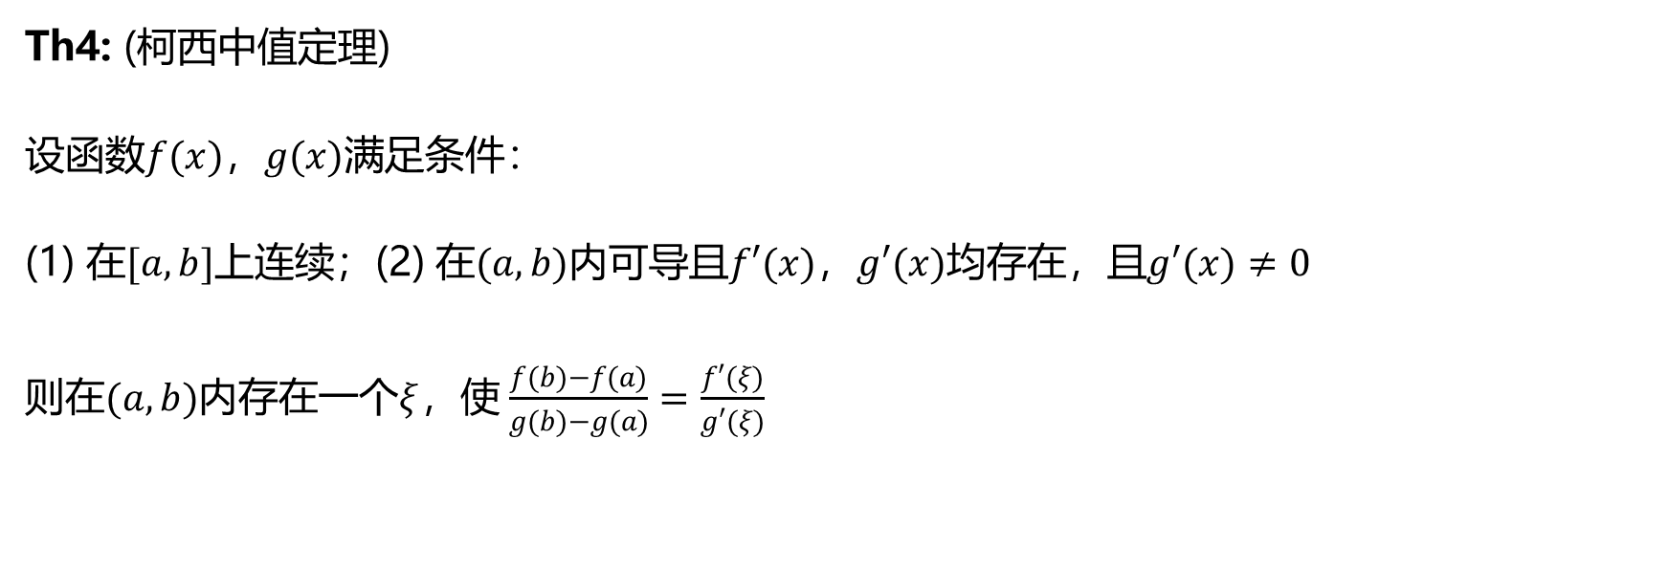
高等数学
Th4: (柯西中值定理)
设函数$f(x)$，$g(x)$满足条件：
(1) 在$[a,b]$上连续；(2) 在$(a,b)$内可导且$f′(x)$，$g′(x)$均存在，且$g′(x)≠0$
则在$(a,b)$内存在一个$ξ$，使 $\frac{f(b)−f(a)}{g(b)−g(a)}=\frac{f′(ξ)}{g′(ξ)}$

Slide 16
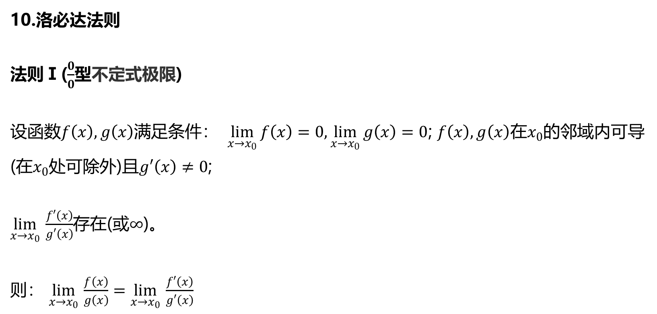
高等数学
10.洛必达法则
法则Ⅰ($\frac{0}{0}$型不定式极限)
设函数$f\left(x\right),g\left(x\right)$满足条件： $\lim_{x→x_{0}} f\left(x\right)=0,\lim_{x→x_{0}} g\left(x\right)=0$; $f\left(x\right),g\left(x\right)$在$x_{0}$的邻域内可导 (在$x_{0}$处可除外)且$g′\left(x\right)≠0$;
$\lim_{x→x_{0}} \frac{f′\left(x\right)}{g′\left(x\right)}$存在(或$∞$)。
则： $\lim_{x→x_{0}} \frac{f\left(x\right)}{g\left(x\right)}=\lim_{x→x_{0}} \frac{f′\left(x\right)}{g′\left(x\right)}$

Slide 17
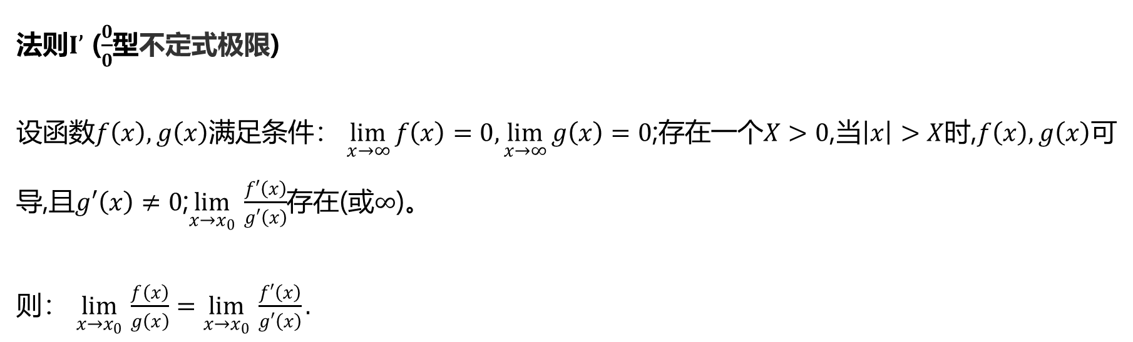
高等数学
法则$I’$ ($\frac{0}{0}$型不定式极限)
设函数$f\left(x\right),g\left(x\right)$满足条件： $\lim_{x→∞} f\left(x\right)=0,\lim_{x→∞} g\left(x\right)=0$;存在一个$X>0$,当$\left|x\right|>X$时,$f\left(x\right),g\left(x\right)$可导,且$g′\left(x\right)≠0$;$\lim_{x→x_{0}} \frac{f′\left(x\right)}{g′\left(x\right)}$存在(或$∞$)。
则： $\lim_{x→x_{0}} \frac{f\left(x\right)}{g\left(x\right)}=\lim_{x→x_{0}} \frac{f′\left(x\right)}{g′\left(x\right)}.$

Slide 18
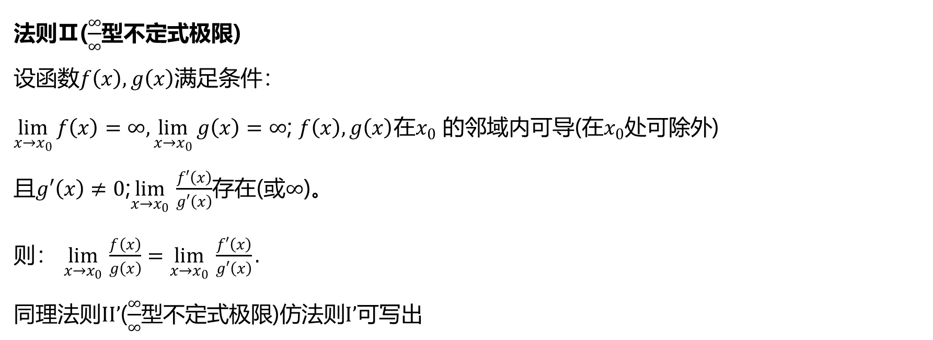
高等数学
法则Ⅱ($\frac{∞}{∞}$型不定式极限)
设函数$f\left(x\right),g\left(x\right)$满足条件：
$\lim_{x→x_{0}} f\left(x\right)=∞,\lim_{x→x_{0}} g\left(x\right)=∞$; $f\left(x\right),g\left(x\right)$在$x_{0}$ 的邻域内可导(在$x_{0}$处可除外)
且$g′\left(x\right)≠0$;$\lim_{x→x_{0}} \frac{f′\left(x\right)}{g′\left(x\right)}$存在(或$∞$)。
则： $\lim_{x→x_{0}} \frac{f\left(x\right)}{g\left(x\right)}=\lim_{x→x_{0}} \frac{f′\left(x\right)}{g′\left(x\right)}.$
同理法则$II’$($\frac{∞}{∞}$型不定式极限)仿法则$I’$可写出

Slide 19
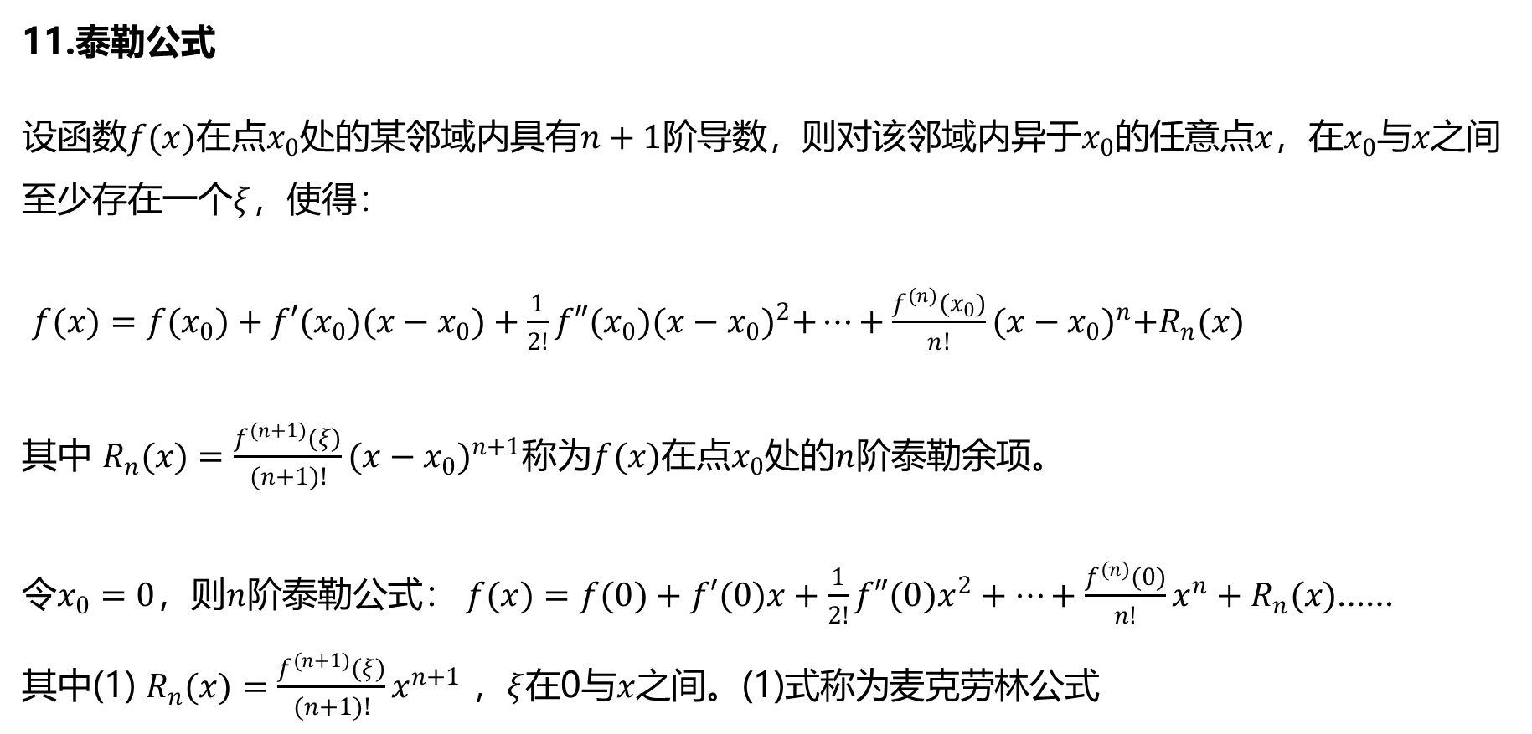
高等数学
11.泰勒公式
设函数$f(x)$在点$x_{0}$处的某邻域内具有$n+1$阶导数，则对该邻域内异于$x_{0}$的任意点$x$，在$x_{0}$与$x$之间至少存在一个$ξ$，使得：
$f(x)=f(x_{0})+f′(x_{0})(x−x_{0})+\frac{1}{2!}f″(x_{0}){(x−x_{0})}^{2}+⋯+\frac{f^{(n)}(x_{0})}{n!}{(x−x_{0})}^{n}+R_{n}(x)$
其中 $R_{n}(x)=\frac{f^{(n+1)}(ξ)}{(n+1)!}{(x−x_{0})}^{n+1}$称为$f(x)$在点$x_{0}$处的$n$阶泰勒余项。
令$x_{0}=0$，则$n$阶泰勒公式： $f(x)=f(0)+f′(0)x+\frac{1}{2!}f″(0)x^{2}+⋯+\frac{f^{(n)}(0)}{n!}x^{n}+R_{n}(x)$……
其中(1) $R_{n}(x)=\frac{f^{(n+1)}(ξ)}{(n+1)!}x^{n+1}$ ，$ξ$在0与$x$之间。(1)式称为麦克劳林公式

Slide 20
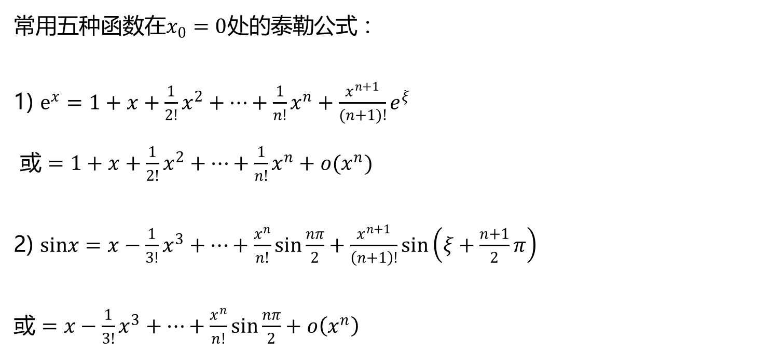
高等数学
常用五种函数在$x_{0}=0$处的泰勒公式 ：
1) $e^{x}=1+x+\frac{1}{2!}x^{2}+⋯+\frac{1}{n!}x^{n}+\frac{x^{n+1}}{(n+1)!}e^{ξ}$ 或 $=1+x+\frac{1}{2!}x^{2}+⋯+\frac{1}{n!}x^{n}+o(x^{n})$
2) $sinx=x−\frac{1}{3!}x^{3}+⋯+\frac{x^{n}}{n!}sin\frac{nπ}{2}+\frac{x^{n+1}}{\left(n+1\right)!}\sin\left(ξ+\frac{n+1}{2}π\right)$
或 $=x−\frac{1}{3!}x^{3}+⋯+\frac{x^{n}}{n!}sin\frac{nπ}{2}+o\left(x^{n}\right)$

Slide 21
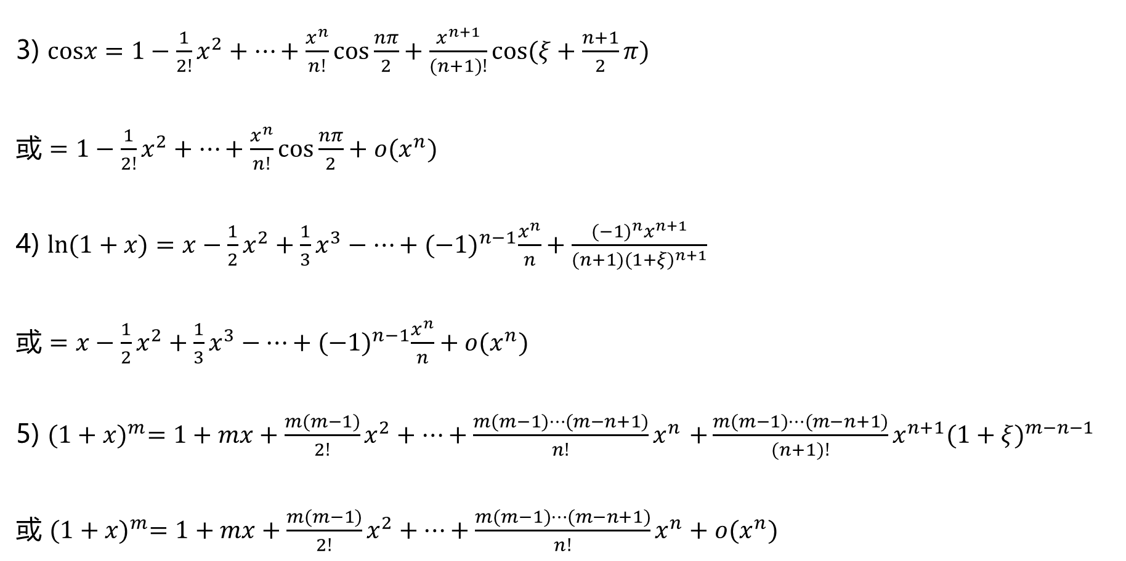
高等数学
3) $cosx=1−\frac{1}{2!}x^{2}+⋯+\frac{x^{n}}{n!}cos\frac{nπ}{2}+\frac{x^{n+1}}{(n+1)!}cos(ξ+\frac{n+1}{2}π)$
或 $=1−\frac{1}{2!}x^{2}+⋯+\frac{x^{n}}{n!}cos\frac{nπ}{2}+o(x^{n})$
4) $ln(1+x)=x−\frac{1}{2}x^{2}+\frac{1}{3}x^{3}−⋯+{(−1)}^{n−1}\frac{x^{n}}{n}+\frac{{(−1)}^{n}x^{n+1}}{(n+1){(1+ξ)}^{n+1}}$
或 $=x−\frac{1}{2}x^{2}+\frac{1}{3}x^{3}−⋯+{(−1)}^{n−1}\frac{x^{n}}{n}+o(x^{n})$
5) ${(1+x)}^{m}=1+mx+\frac{m(m−1)}{2!}x^{2}+⋯+\frac{m(m−1)⋯(m−n+1)}{n!}x^{n}$ $+\frac{m(m−1)⋯(m−n+1)}{(n+1)!}x^{n+1}{(1+ξ)}^{m−n−1}$
或 ${(1+x)}^{m}=1+mx+\frac{m(m−1)}{2!}x^{2}+⋯+\frac{m(m−1)⋯(m−n+1)}{n!}x^{n}+o(x^{n})$

Slide 22
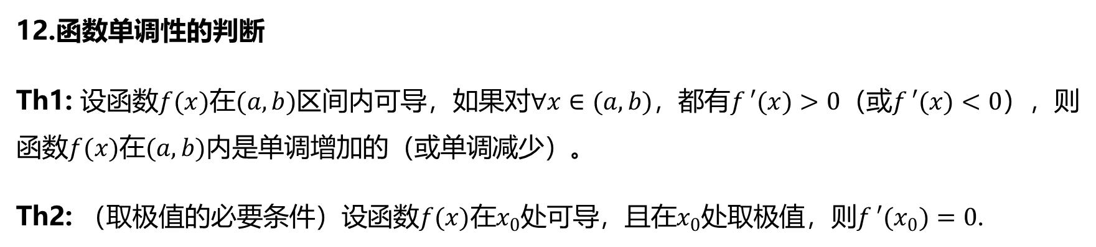
高等数学
12.函数单调性的判断
Th1: 设函数$f(x)$在$(a,b)$区间内可导，如果对$∀x∈(a,b)$，都有$f ′(x)>0$（或$f ′(x)<0$），则函数$f(x)$在$(a,b)$内是单调增加的（或单调减少）。
Th2: （取极值的必要条件）设函数$f(x)$在$x_{0}$处可导，且在$x_{0}$处取极值，则$f ′(x_{0})=0$.

Slide 23
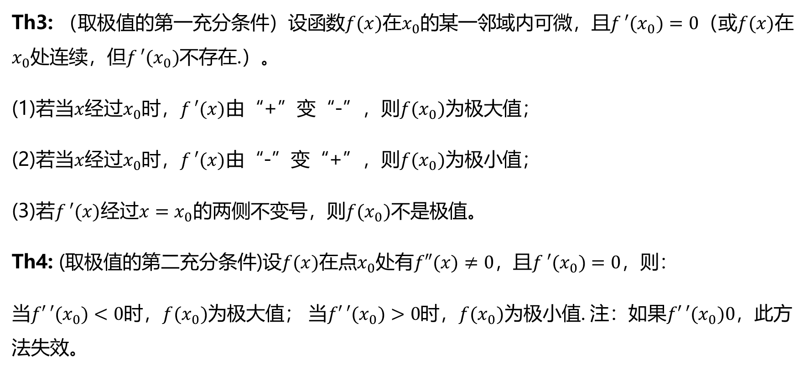
高等数学
Th3: （取极值的第一充分条件）设函数$f(x)$在$x_{0}$的某一邻域内可微，且$f ′(x_{0})=0$（或$f(x)$在$x_{0}$处连续，但$f ′(x_{0})$不存在.）。
(1)若当$x$经过$x_{0}$时，$f ′(x)$由“+”变“-”，则$f(x_{0})$为极大值；
(2)若当$x$经过$x_{0}$时，$f ′(x)$由“-”变“+”，则$f(x_{0})$为极小值；
(3)若$f ′(x)$经过$x=x_{0}$的两侧不变号，则$f(x_{0})$不是极值。
Th4: (取极值的第二充分条件)设$f(x)$在点$x_{0}$处有$f″(x)≠0$，且$f ′(x_{0})=0$，则：
当$f′ ′(x_{0})<0$时，$f(x_{0})$为极大值； 当$f′ ′(x_{0})>0$时，$f(x_{0})$为极小值. 注：如果$f′ ′(x_{0})0$，此方法失效。

Slide 24
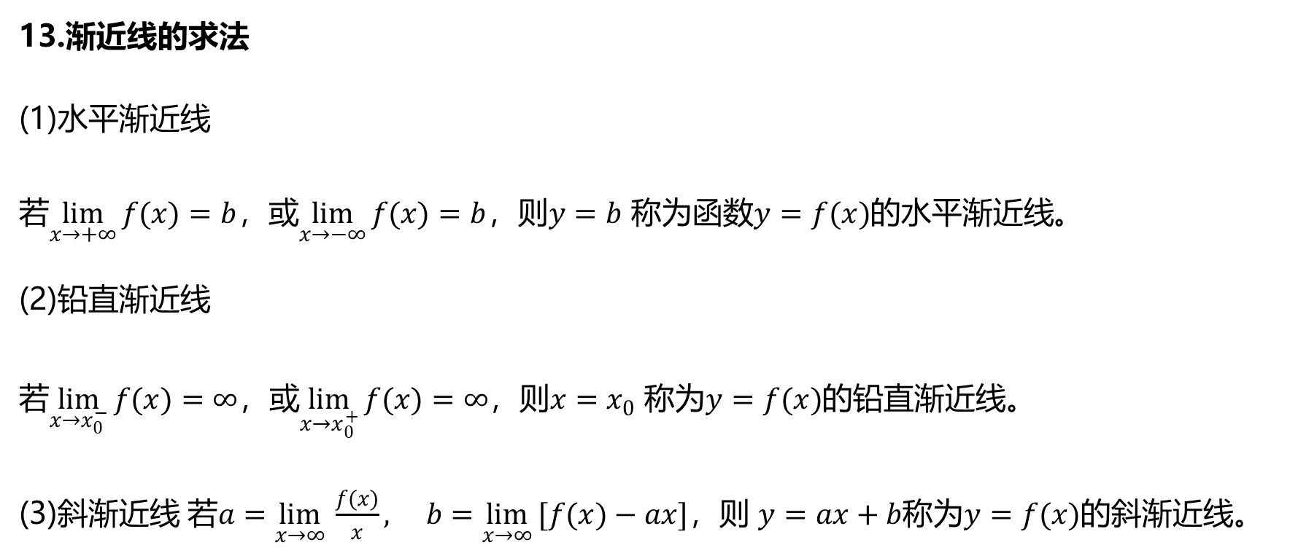
高等数学
13.渐近线的求法
(1)水平渐近线
若$\lim_{x→+∞} f(x)=b$，或$\lim_{x→−∞} f(x)=b$，则$y=b$ 称为函数$y=f(x)$的水平渐近线。
(2)铅直渐近线
若$\lim_{x→x_{0}^{−}} f(x)=∞$，或$\lim_{x→x_{0}^{+}} f(x)=∞$，则$x=x_{0}$ 称为$y=f(x)$的铅直渐近线。
(3)斜渐近线 若$a=\lim_{x→∞} \frac{f(x)}{x}, b=\lim_{x→∞} [f(x)−ax]$，则 $y=ax+b$称为$y=f(x)$的斜渐近线。

Slide 25
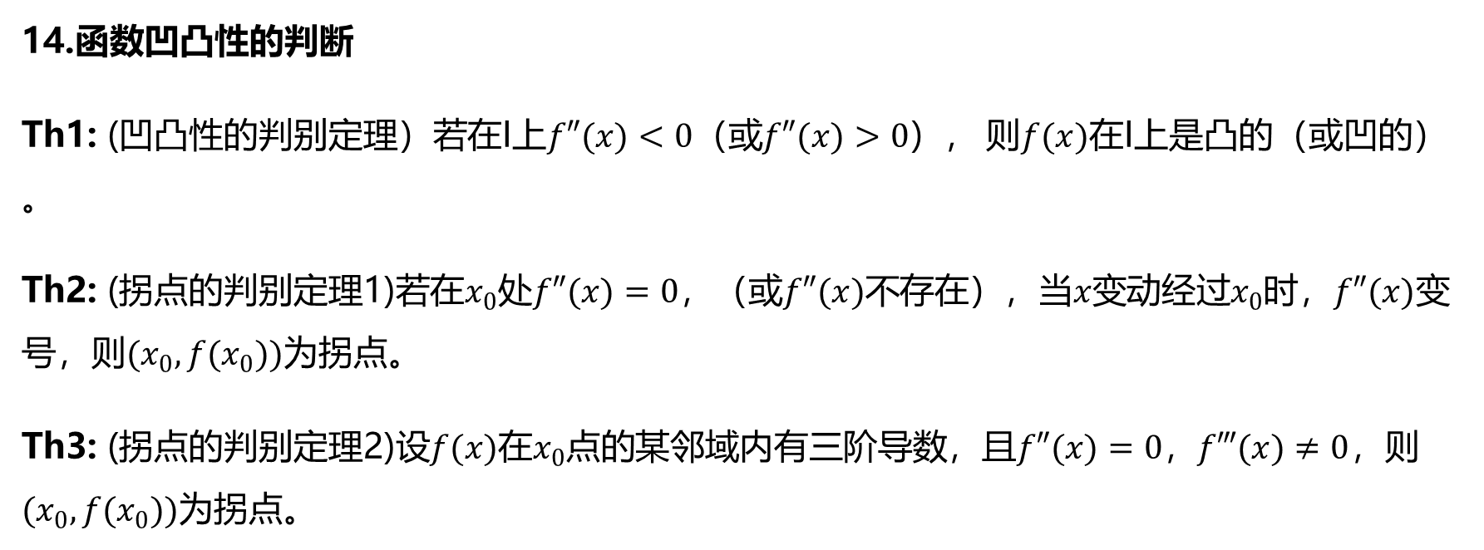
高等数学
14.函数凹凸性的判断
Th1: (凹凸性的判别定理）若在I上$f″(x)<0$（或$f″(x)>0$）， 则$f(x)$在I上是凸的（或凹的）。
Th2: (拐点的判别定理1)若在$x_{0}$处$f″(x)=0$，（或$f″(x)$不存在），当$x$变动经过$x_{0}$时，$f″(x)$变号，则$(x_{0},f(x_{0}))$为拐点。
Th3: (拐点的判别定理2)设$f(x)$在$x_{0}$点的某邻域内有三阶导数，且$f″(x)=0$，$f‴(x)≠0$，则$(x_{0},f(x_{0}))$为拐点。

Slide 26
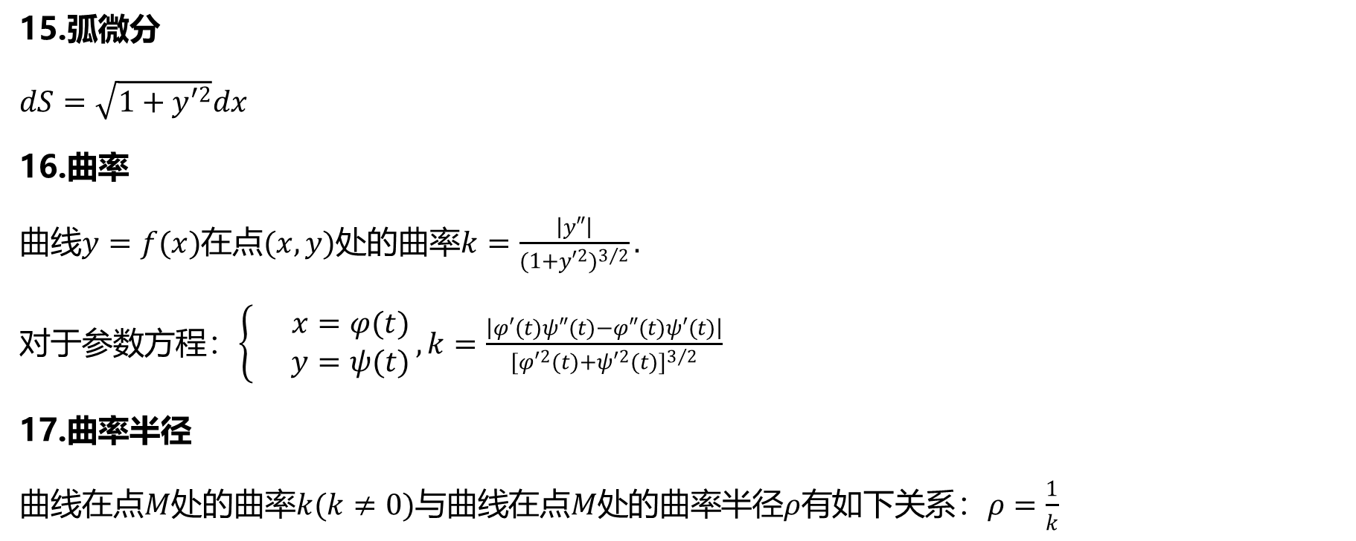
高等数学
15.弧微分
$dS=\sqrt{1+y′^{2}}dx$
16.曲率
曲线$y=f(x)$在点$(x,y)$处的曲率$k=\frac{\left|y″\right|}{{(1+y′^{2})}^{3/2}}.$
对于参数方程：$\left\{\begin{matrix} & x=φ(t) \\ & y=ψ(t)\end{matrix}\right.,k=\frac{\left|φ′(t)ψ″(t)−φ″(t)ψ′(t)\right|}{{[φ′^{2}(t)+ψ′^{2}(t)]}^{3/2}}$
17.曲率半径
曲线在点$M$处的曲率$k(k≠0)$与曲线在点$M$处的曲率半径$ρ$有如下关系：$ρ=\frac{1}{k}$

Slide 27
参考文献
https://github.com/fengdu78/WZU-machine-learning-course《高等数学》（上、下），同济大学

Slide 28
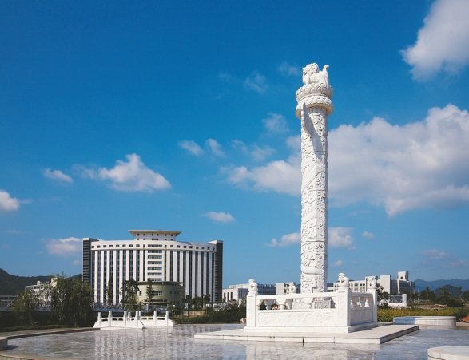
谢 谢！

